Slide 1
Политика Временного правительства и российское общество в 1917 г.
Презентацию выполнила учитель школы № 1460 г. Москвы Швецова Наталья Ивановна

Slide 2
Февральская революция 1917г – Глубокий перелом в жизни России, куда она пойдет далее???

Slide 3
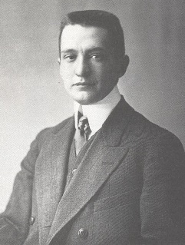
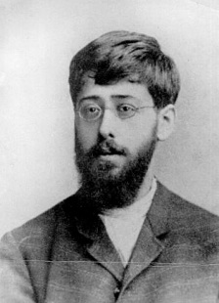
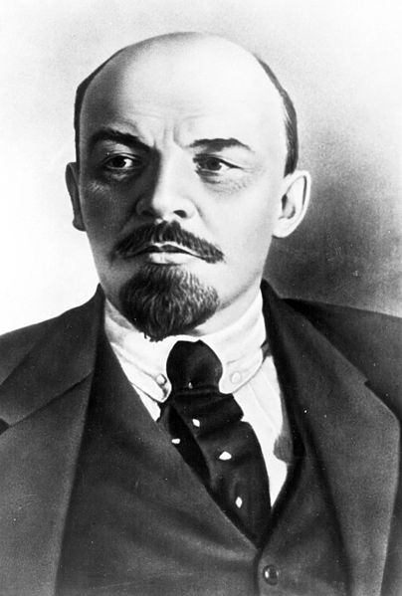
Альтернативы развития России после февраля 1917г
Демократия
Диктатура
Охлократия
А.Ф.Керенский
Л.Г.Корнилов
Стихийный бунт
Ю.О.Мартов
В.И.Ленин

Slide 4
Судьбу страны определял тот, кто мог быстро и радикально решить самые жгучие вопросы Российской жизни:
О ВЛАСТИ
О ЗЕМЛЕ
О МИРЕ

Slide 5
Количество партий весной 1917года превышало 50, наиболее крупными были:
1) Парламентская монархия
2) Земля малоимущим крестьянам
3) Собрания рабочих, 8-часовой рабочий день
4) Сохранение Государственного единства России.
5) Конституция Финляндии, автономное устройство Польши.
Конституционные Демократы
70000 человек
Социалисты - революционеры
1) Свержение самодержавия
2) Установление демократической республики
3) Значительное расширение прав рабочих
4)Социализация земли
800000 человек
РСДРП
1) Свержение царского самодержавия, создание демократической республики
2) Ликвидация помещичьего землевладения
3) Замена частной собственности на средства производства общественной
4) Диктатура пролетариата
1) Свержение царского самодержавия, создание демократической республики
2) Ликвидация помещичьего землевладения
3) Социалистическая революция
4) Диктатура пролетариата
5) Замена частной собственности на средства производства общественной
Большевики
24000 человек
Меньшевики
200000 человек

Slide 6
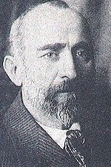
Двоевластие
Власть в стране
Петроградский совет депутатов
Временный комитет из бывших депутатов Гос. Думы
Временное правительство
(Н.С.Чхеидзе)
(Г.Е.Львов)

Slide 7
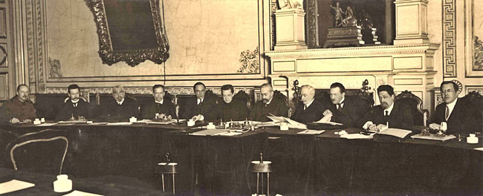
Программа Временного правительства
Демократия
Выборы учредительного собрания
Полная амнистия заключенных
Война до победного конца
Сохранение старых учреждений
Государственный фонд для выкупа части земли у помещиков

Slide 8
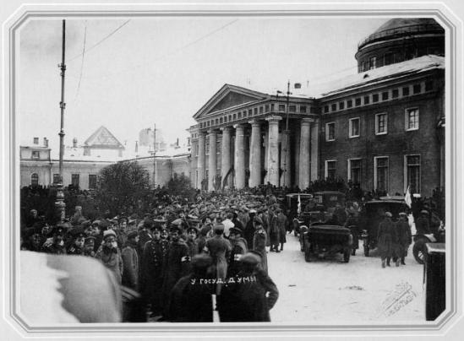
Петроградский совет
Поддержка временного правительства
Демократизация армии и подчинение её советам

Slide 9
События весны-осени 1917г
Апрель
Кризис Временного правительства. Митинги и протесты против продолжения войны
18 июня
Демонстрация “Вся власть советам”, “Долой войну”, “Долой министров-капиталистов”
Июль
Провал наступления на фронте
Расстрел демонстрации рабочих в Петрограде
3 июля
Июль-август
Единовластие Временного правительства. Провал попытки генерала Л.Г.Корнилова установить военную диктатуру

Slide 10
События весны-осени 1917г
Ослабление Временного правительства. Большевизация советов
1 сентября – Россия провозглашается республикой
Сентябрь
3 сентября – Директория А.Ф. Керенский
25 октября – Арест министров Временного правительства, переход власти в руки большевиков

Slide 11
Что дала России деятельность Временного правительства?
Общенациональный кризис
Падение производства промышленной продукции более 30%
Рост Государственного долга до 25млрд рублей
Финансовый кризис
Армию самовольно покинули 2000000 человек

Slide 12
Диктатура пролетариата

